Slide 1

第7章 单片机的串行通信技术
7.1 串行通信概述
7.2 MCS-51的串口控制器
7.3 串行工作方式0及其应用
7.4 串行工作方式1及其应用
7.5 串行工作方式2及其应用
7.6 串行工作方式3及其应用

Slide 2
第7章 单片机的串行通信技术
7.1 串行通信概述
7.2 MCS-51的串口控制器
7.3 串行工作方式0及其应用
7.4 串行工作方式1及其应用
7.5 串行工作方式2及其应用
7.6 串行工作方式3及其应用
Notes:
在计算机与外部设备交换信息时，存在高速的CPU和低速的外设之间的矛盾。为了保证CPU送来的数据不至于丢失，可以采取两种办法：查询方式和中断方式。

Slide 3
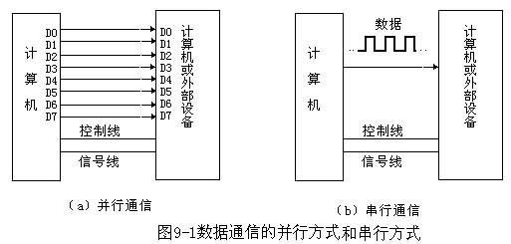
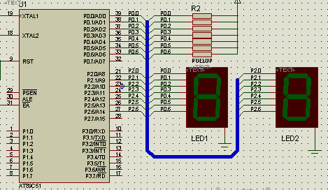
第7章 单片机的串行通信技术
1、并行通信和串行通信（数据通信的两种常用形式）
（1）并行方式——数据的各位同时发送或同时接收。
并行通信
并行传送特点：传送速度快，但因需要多根传输线，故一般只在近距离通信中使用。

Slide 4
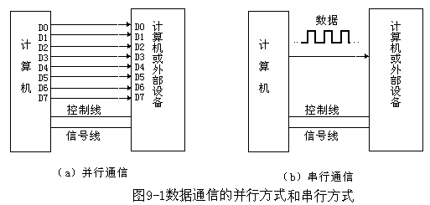
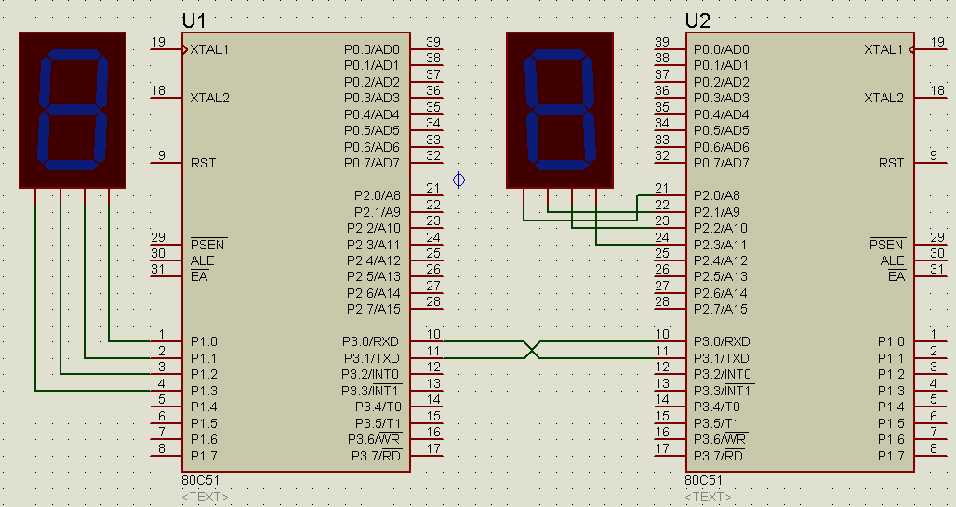
第7章 单片机的串行通信技术
（2）串行方式——数据的各位依次逐位发送或接收。
串行通信
串行传送特点：传输速度慢，但因只需较少传输线，故适合于远距离通信。

Slide 5
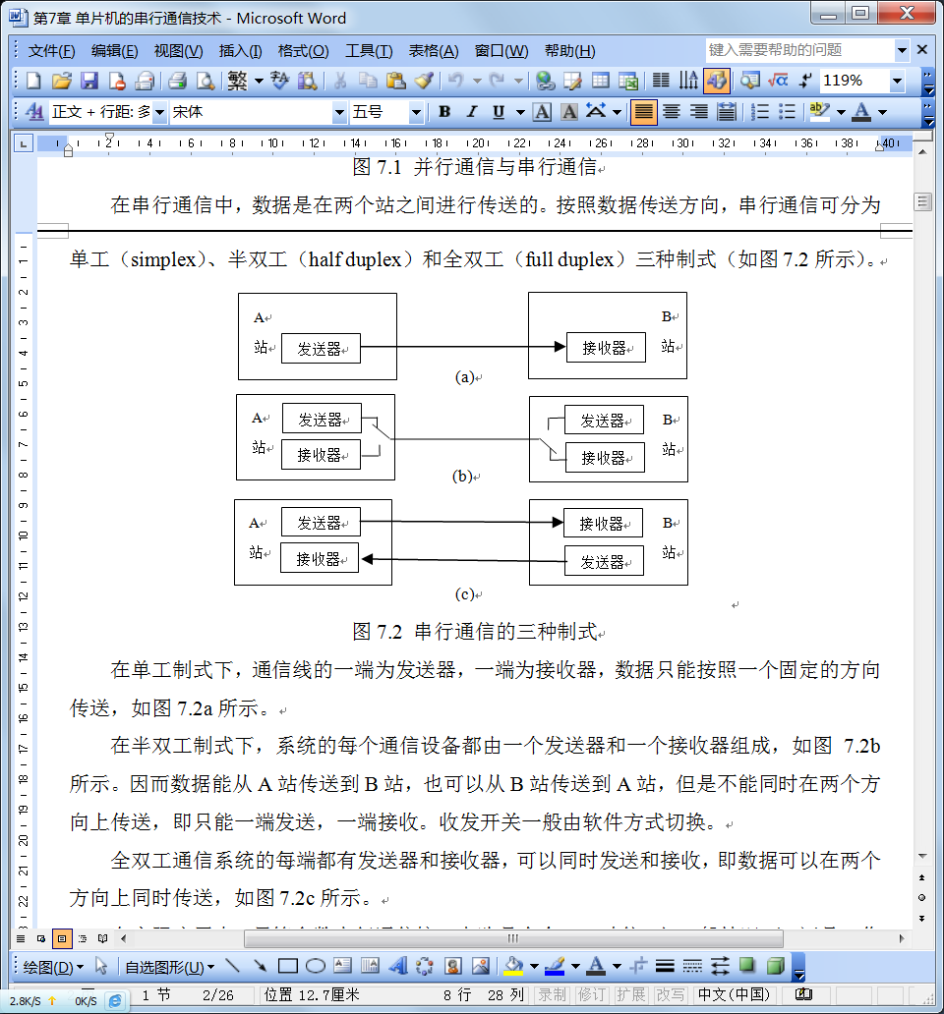
第7章 单片机的串行通信技术
按照传输数据流向，串行通信具有3种传输形式：
TXD
RXD
单工制式：数据只能按照固定的方向传送。
半双工制式：数据可以双向传送，但需开关切换。
全双工制式：数据可以同时双向发送和接收。
实际应用中，尽管多数串行通信接口电路具有全双工功能，但仍以半双工为主（简单实用）。

Slide 6
第7章 单片机的串行通信技术
2、波特率
在串行通信的数据是按位进行传送的 ，数据传输速率用波特率指标衡量。
波特率：每秒发送二进制数码的位数，即bps (位/秒)
国际推荐波特率：110、300、600、1200、2400、4800、9600、19200、38400波特等。
串行通信的收发双方必须采用相同的波特率。

Slide 7
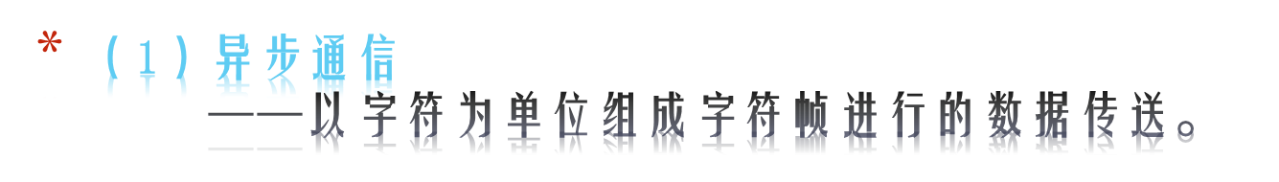
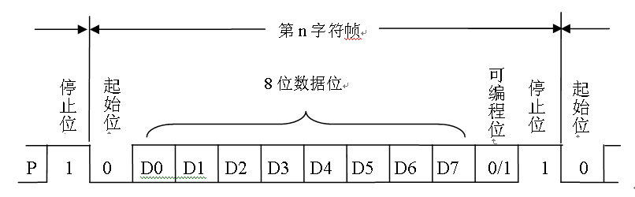
第7章 单片机的串行通信技术
3、异步通信和同步通信（串行通信基本通信方式）
一帧数据由起始位、数据位、[可编程位]和停止位构成

Slide 8
第7章 单片机的串行通信技术
起始位：位于数据帧开头，占1位，始终为低电平，用于向接收设备表示发送端开始发送1帧数据。
数据位：要传输的数据信息，可以是字符或数据，一般为5～8位，由低位到高位依次传送。
可编程位：位于数据位之后，占1位，用于发送数据的校验，或传送多机串行通信的联络信息。
停止位：位于数据位末尾，占1位，始终为高电平，用于向接收端表示1帧数据已发送完毕。

Slide 9
第7章 单片机的串行通信技术
异步通信特点：
对收发双方的时钟精度要求较低（收发双方不同步时，能依靠在每帧开始时的不断对齐，自行纠正偏差）；
传送速度较低（每个字节都要建立一次同步）。

Slide 10
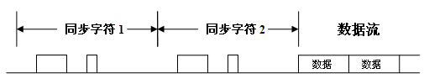


第7章 单片机的串行通信技术
（2）同步通信
——数据以块为单位进行的数据传送
在发一组数据时，只在开始用若干个同步字符作为双方的号令，然后连续发送整组数据。
同步通信特点：
传输效率高（以数据块为单位连续传送，数据结构紧凑）；
对通信硬件要求高（要求双方有准确的时钟）。
本章不涉及同步通信问题

